Slide 1


TRƯỜNG TIỂU HỌC PHÚC LỢI
TUẦN 5
TOÁN
Bài 10: Bảng nhân 7,bảng chia 7 (tiết 2)

Slide 2



Slide 3
Yêu cầu cần đạt
- Hoàn thành được bảng nhân 7, bảng chia 7.
- Vận dụng vào tính nhẩm, giải các bài tập, bài toán thực tế liên quan đến bảng nhân 7, bảng chia 7.
- Sử dụng được bảng nhân, chia để tính được một số số phép nhân, phép chia trong bảng.
- Phát triển năng lực lập luận, tư duy toán học và năng lực giao tiếp toán học

Slide 4


Slide 5
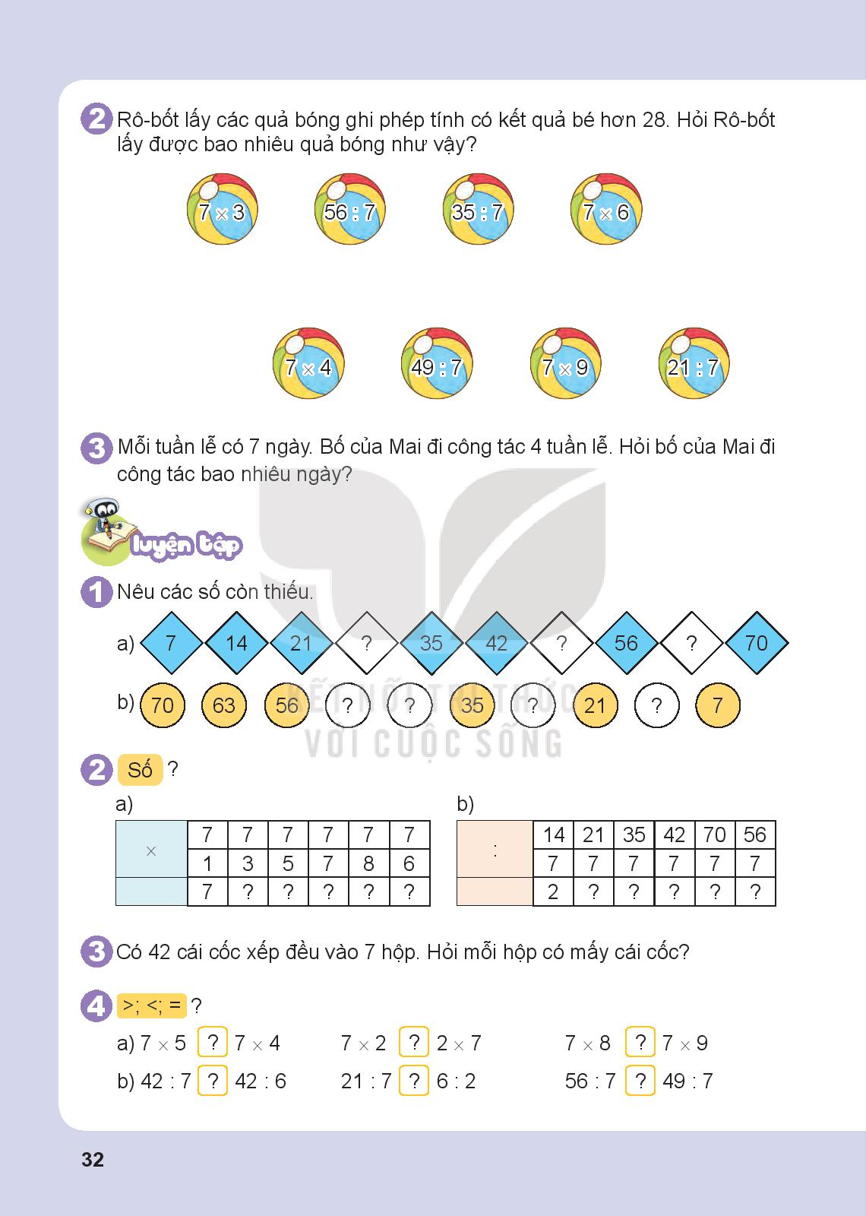

Nêu các số còn thiếu.
+ 7
+ 7
+ 7
?
70
21
42
49
56
?
?
63
7
14
28
35
a)
- 7
- 7
- 7
56
?
35
21
?
70
63
49
42
14
?
?
7
b)
28

Slide 6
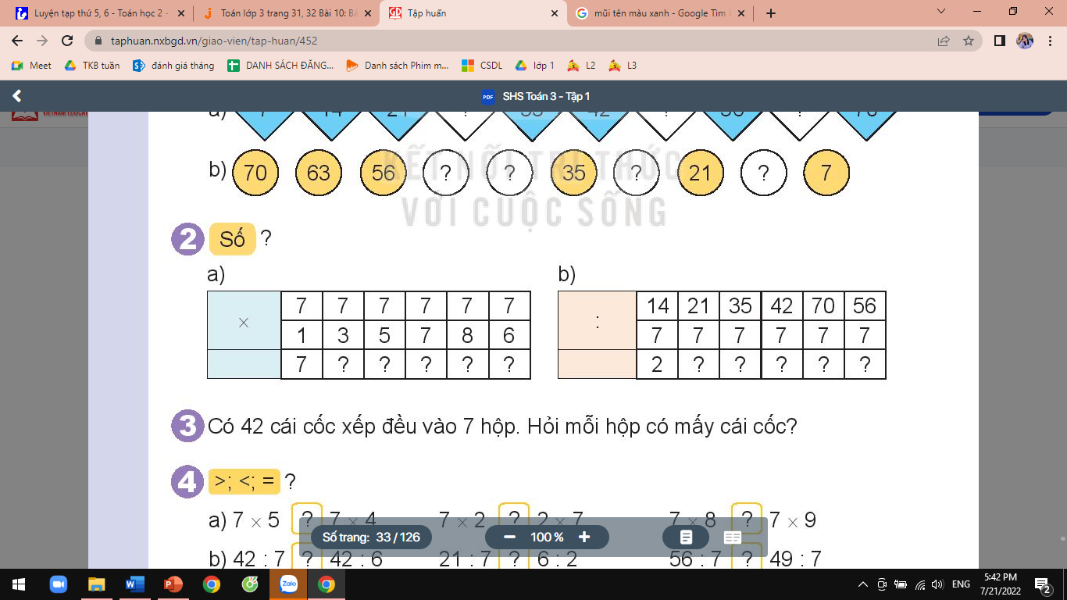
21
35
49
56
42
2
3
5
6
10
8

Slide 7
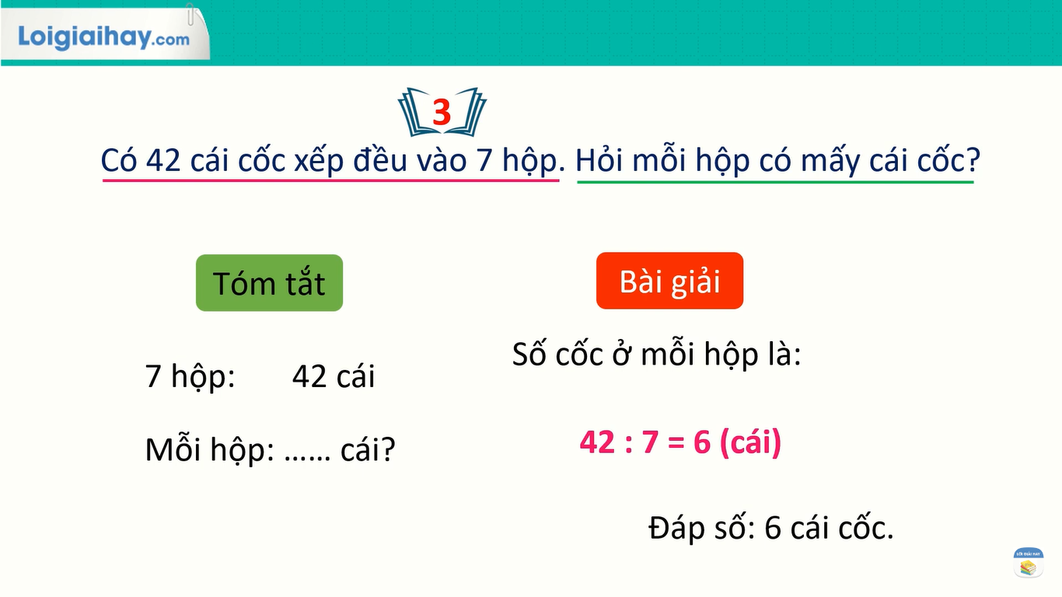
Tóm tắt
7 hộp : 42 cái
Mỗi hộp : … cái?
Mỗi hộp có số cái cốc là:

Slide 8
35
>
28
14
=
14
56
<
63
6
<
7
3
=
3
8
>
7

Slide 9
Yêu cầu cần đạt
- Hoàn thành được bảng nhân 7, bảng chia 7.
- Vận dụng vào tính nhẩm, giải các bài tập, bài toán thực tế liên quan đến bảng nhân 7, bảng chia 7.
- Sử dụng được bảng nhân, chia để tính được một số số phép nhân, phép chia trong bảng.
- Phát triển năng lực lập luận, tư duy toán học và năng lực giao tiếp toán học

